Slide 1
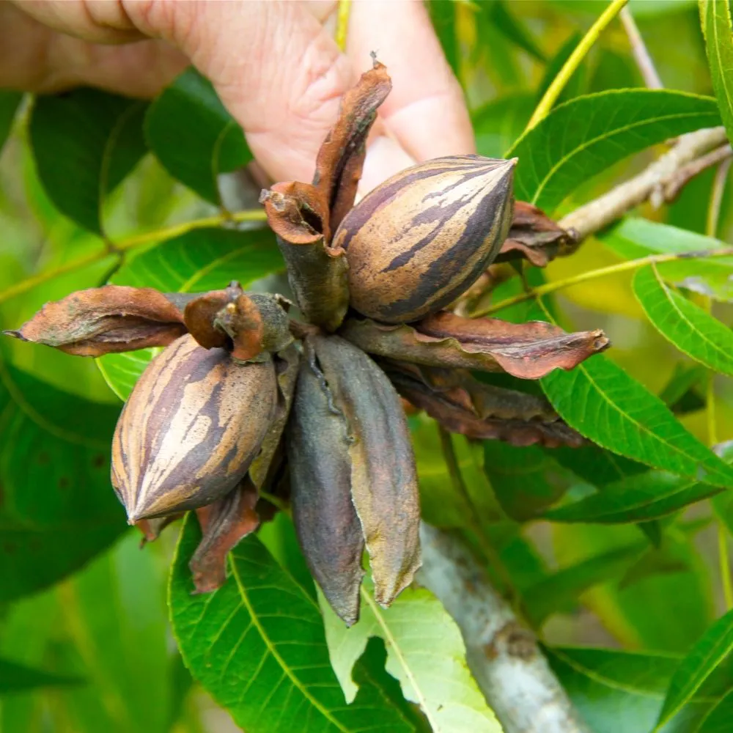
APP de Irrigacão de noz pecã
Proposta de um app para irrigação no sitio Tribo de Dan, na produção de noz pecã.
Jackie Kamphorst Leal

Slide 2
Quem é Jackie Leal?
Já atuou como professora do Curso Meu Primeiro Emprego na Casa da Fraternidade,
Atualmente é estudante do curso de Programacao Senac Araranguá-SC.
Também atua como Tecnico em Agronegocio no sitio Tribo de Dan – Ararangua - SC

Slide 3
Diagnósticos iniciais
Após a análise sobre a produção de noz pecã, viu-se que para ter um melhor desenvolvimento da planta, a agua é um dos principais elementos, inicialmente nos dois primeiros anos de plantio.
Mesmo com a construção de uma captador de agua da chuva, viu-se a dificuldade em retirar agua do local para irrigar as plantas.

Slide 4
Pesquisa sobre app de Irrigação
Atividades no campo geralmente precisam muito de agua, e quando não há irrigação correta, pode afetar a produção.
Oferecem vários atributos, porem as vezes o valor de investimentos assusta os produtores.
O Ambiente na região onde o Sitio está inserido é bastante propicio, porem o acesso a agua, ainda está limitado.

Slide 5
O app
A irrigação a distância possibilita que o operador ou proprietário monitore e controle remotamente todo o seu sistema de irrigação, do bombeamento aos sensores embarcados nos pivôs e laterais ”, onde por meio do aplicativo ou sites o produtor pode programar os equipamentos da propriedade e acompanhar em tempo real a posição e o status de funcionamento dos pivôs centrais e laterais, ajustando assim o menor disperdício possível de agua. https://raks.com.br/irrigacao-em-nogueira-peca-seguranca-para-o-produtor-e-garantia-da-qualidade-da-noz-peca/

Slide 6
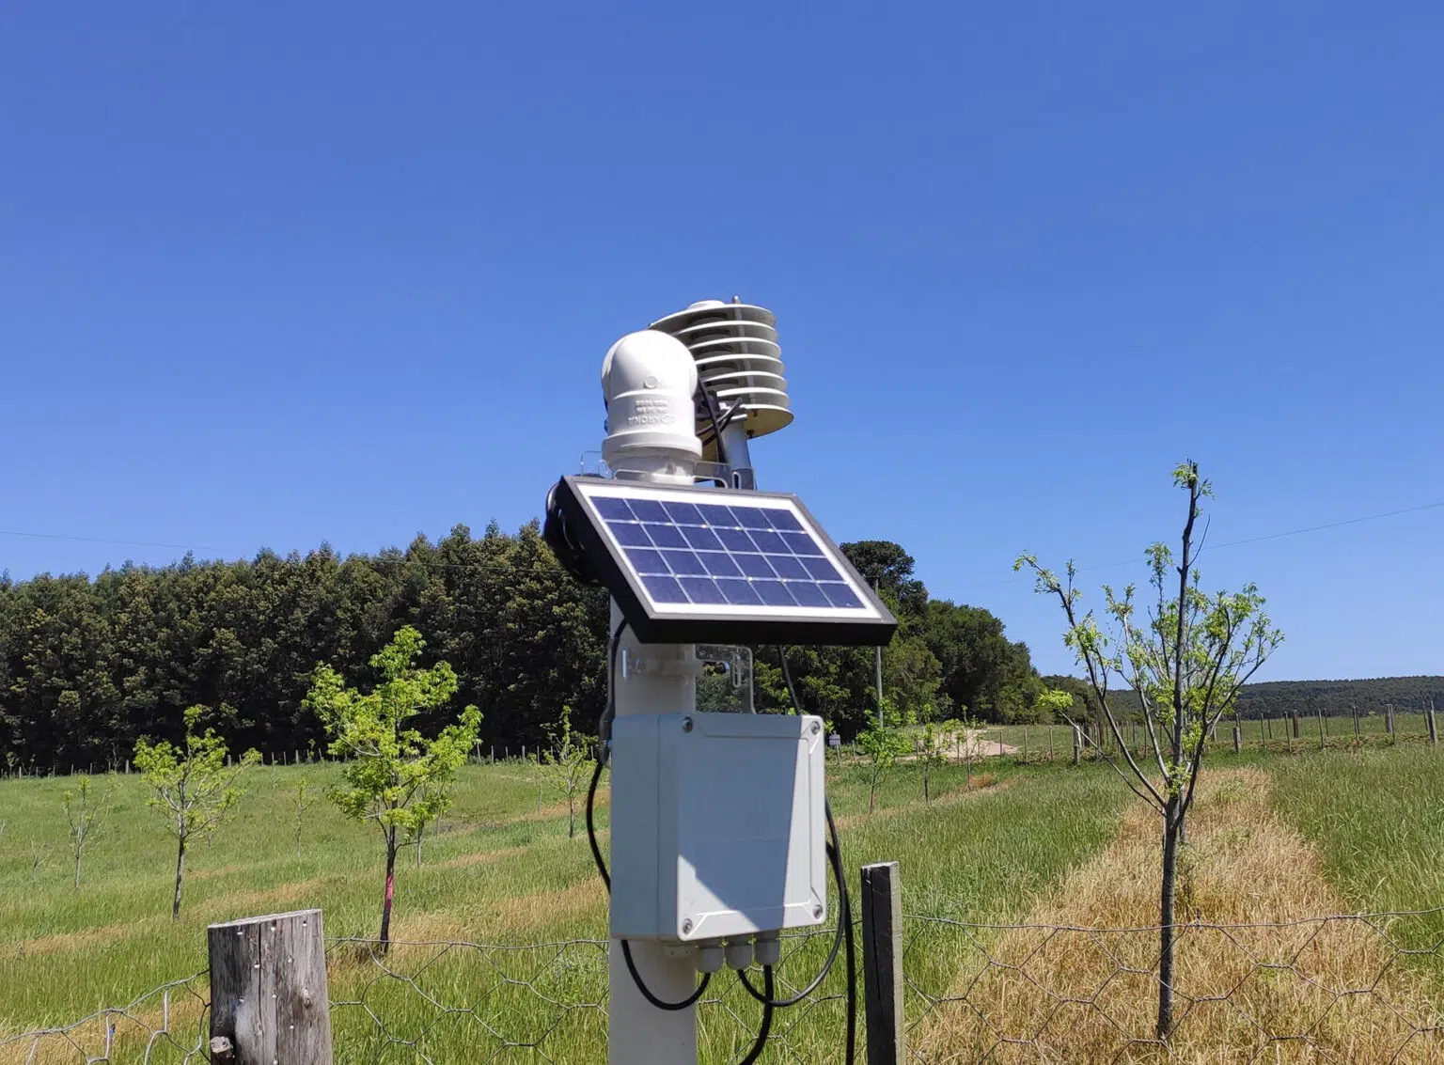
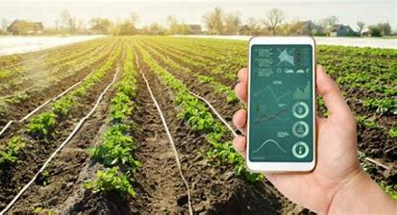
Monitorando

Slide 7
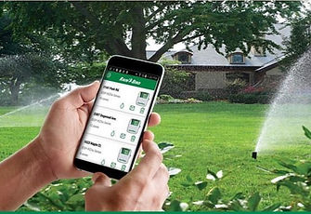
Irrigando...
https://www.ibpecan.org/post/irriga%C3%A7%C3%A3o-a-diferen%C3%A7a-na-produ%C3%A7%C3%A3o-e-qualidade-da-noz-pec%C3%A3

Slide 8
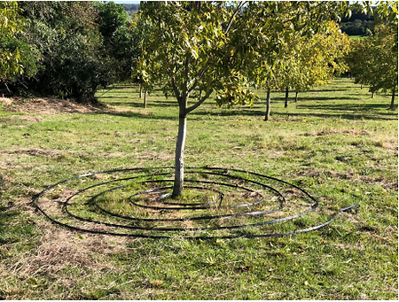
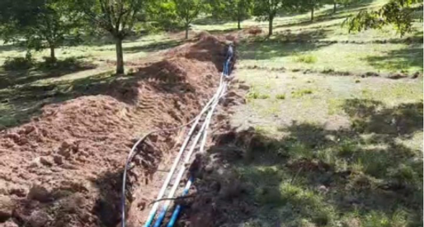
Modos de manejo para implementação da irrigação

Slide 9
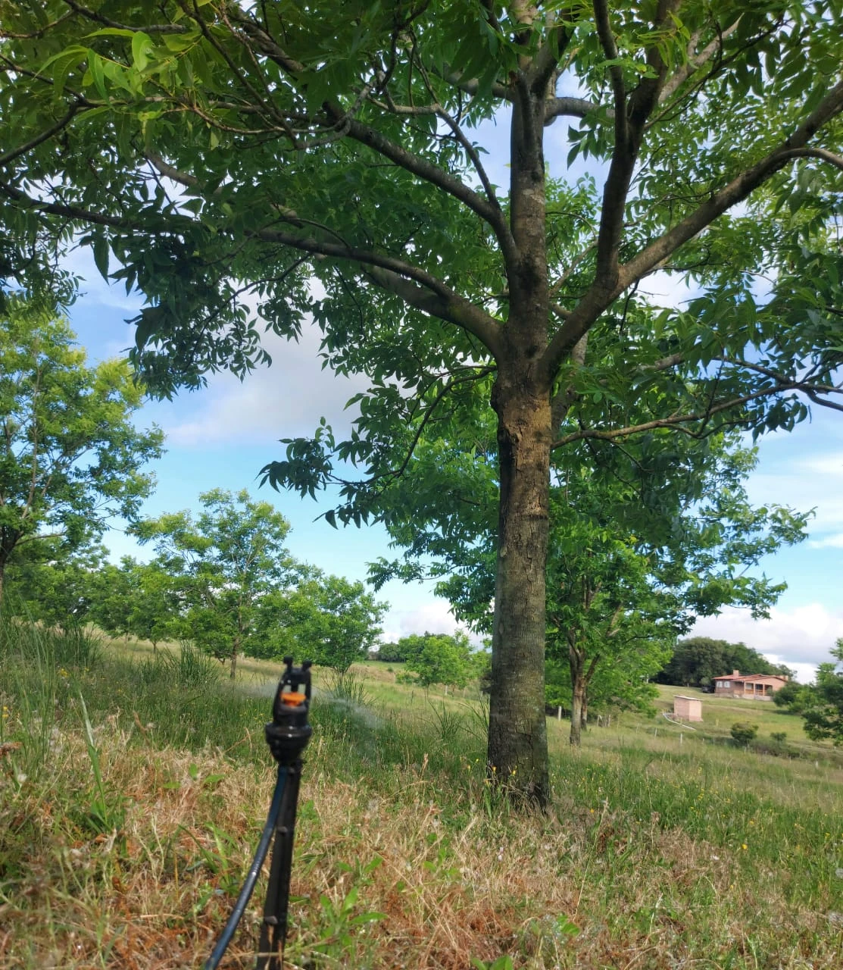
A resposta... Arvores frondosas e bem desenvolvidas

Slide 10
APP NOZ
Os benefícios da irrigação
A irrigação é uma forte aliada do produtor no fornecimento de água ao pomar. Para a nogueira-pecã podem ser utilizados vários métodos, como por gotejamento, microaspersão e aspersão do tipo subcopa.
Junto a água da irrigação também é possível levar nutrientes à planta. Essa técnica é conhecida como fertirrigação, que consiste em utilizar a água da irrigação para fornecer os nutrientes necessários ao cultivo.

Slide 11
Dentre os benefícios de se utilizar a irrigação para o cultivo da nogueira-pecã, destacam-se:
O aumento da produtividade;
A melhoria e a garantia da qualidade do produto;
A possibilidade do uso intensivo da terra;
A redução do risco de investimento pela ocorrência de estiagens.

Slide 12
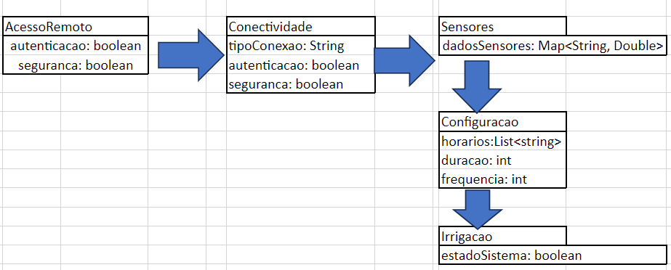
Algumas classes...

Slide 13
Do front ao back-end
A primeira versão deve ser no formato APP, para o produtor poder acessar de onde estiver.
O código será em JAVA.
Uma única versão de uso pago, porém, acessível.

Slide 14
O futuro
Que todos os produtores possam ter o APPNOZ, não só para esta cultura mas para todas.
PITCH para atrair interessados em contribuir com o projeto.
Parcerias podem ampliar os canais de desenvolvimento e venda do app.
Manter perfis em redes sociais.
Estimular o desenvolvimento de outros sistemas similares.

Slide 15
Dados de contato
Empresa: TribodeDan@gmail.com
Pessoal: Jackinhak@gmail.com
Fone: 48 999596851
Linkedin: (27) Jaqueline (Jackie) Miranda | LinkedIn

